Slide 1
Retina kan damarlarını çıkarmak için eşikleme temelli morfolojik bir yöntem
FURKAN YILDIZ-02200201046

Slide 2
ÖZET
Son yıllarda, diyabete bağlı retina hastalığı körlüğün önde gelen nedenlerinden biri haline gelmiştir. Bu hastalığın önüne geçebilmek için retina ağ yapısının doğru bölütlenmesi gerekir. Retina ağ yapısının doğru ve hızlı bölütlenmesi için bilgisayar destekli tanı sistemlerine ihtiyaç duyulur.
Son yıllarda, diyabete bağlı retina hastalığı körlüğün önde gelen nedenlerinden biri haline gelmiştir. Bu hastalığın önüne geçebilmek için retina ağ yapısının doğru bölütlenmesi gerekir. Retina ağ yapısının doğru ve hızlı bölütlenmesi için bilgisayar destekli tanı sistemlerine ihtiyaç duyulur.

Slide 3
GİRİŞ
Literatürde retina damar bölütleme işlemi işin geleneksel yöntemler ve son zamanlarda popüler hale gelen derin öğrenme yöntemleri önerilmiştir. Derin öğrenme yöntemleri ile retina damar bölütleme sistemlerinin geliştirilmesi daha sağlam sonuçlar verir ancak donanım bağlılığı gerektirir.
Ancak geleneksel yöntemler olarak adlandırılan denetimli/denetimsiz öğrenme yöntemleri, morfolojik yöntemler, uyum süzgeci gibi yöntemler daha hızlı ve daha anlaşılabilir yöntemlerdir.

Slide 4

MATERYAL VE METOT
Morfolojik işlemler:
Morfolojik işlemlerin temel amacı, görüntünün temel özelliklerini korumak ve görüntüyü basitleştirmektir. Bu çalışmada, üst-şapka ve alt-şapka dönüşümleri kan damarlarına belirginlik kazandırmak için kullanılır.

Slide 5
Eşikleme yöntemleri:
Görüntü eşikleme sadeliği ve sağlamlığı nedeni ile en sık kullanılan görüntü bölütleme yöntemlerinden biridir. Eşikleme işlemi, gri ölçekli bir görünün yoğunluk seviyesine göre sınıflara ayrıldığı bir işlemdir. Bu sınıflandırma işlemi için tanımlanmış kurallara uygun bir eşik değeri seçmek gerekir. Bu çalışmada kullanılan eşikleme yöntemleri şöyledir;
Çok seviyeli eşikleme
Maksimum entropi tabanlı eşikleme
Bulanık mantık tabanlı eşikleme

Slide 6
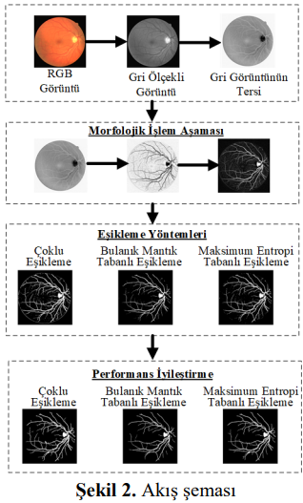
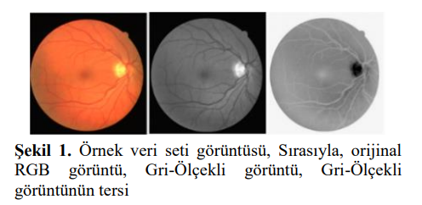
KULLANILAN YÖNTEM
Önerilen yöntemde, veri setinde bulunan fundus görüntülerine ait damarların bölütlenmesi sağlanmıştır. Öncelikle, veri setinde bulunan görüntüler RGB renk uzayından gri ölçekli görüntülere dönüştürülür. Gri ölçekli görüntülerin tersi üzerinde önerilen sistem uygulanır.

Slide 7
VERİ SETİ
Önerilen yöntem diğer yöntemlerle kıyaslanabilir olması açısından halka açık olarak sunulan DRIVE veri seti üzerinde test edilmiştir. DRIVE veri setindeki görüntüler 45°görüş alanında Canon 3CCD ile çekilmiştir. Görüntülerin her biri 565 × 584 piksel boyutunda 20 eğitim ve 20 test görüntüsünden oluşmaktadır. Veri setindeki damar pikselleri, deneyimli bir göz doktoru tarafından eğitilmiş üç gözlemci tarafından manuel olarak bölümlere ayrılmıştır. Test seti iki farklı gözlemci tarafından iki kez bölütlendirilmiş görüntülerden oluşur.

Slide 8
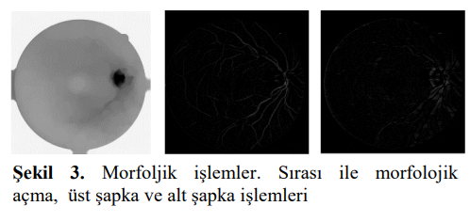
Morfolojik işlemler
Retina kan damarları, retina arka planına göre daha koyu görünürler. Ancak, bazı durumlarda kan damarlarının merkez çizgisi bölgesinde parlaklık görünür. Bu görünüm yansımalardan kaynaklanmaktadır. Bu durumu ortadan kaldırmak için ilk önce morfolojik açma işlemi uygulanır.

Slide 9
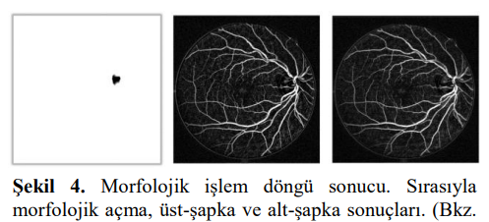
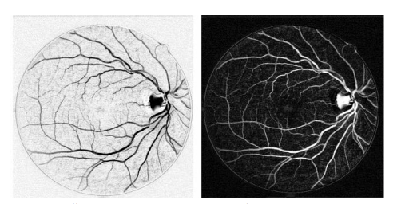

Slide 10
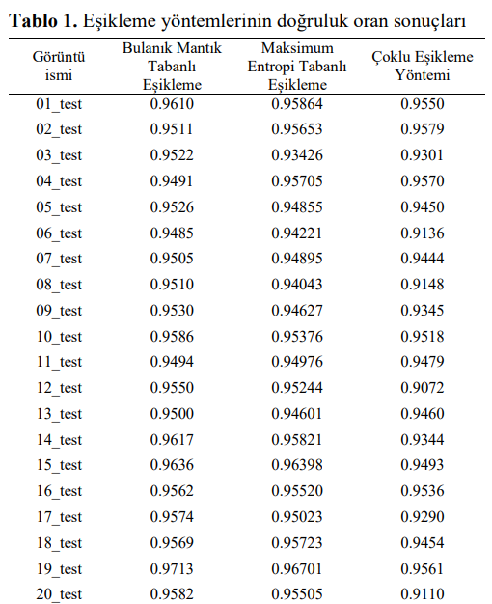
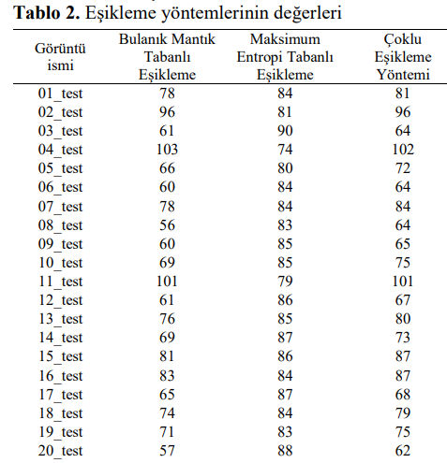
SONUÇ

